Slide 1

性能测试初探与分析
Unreal Engine 4
Preliminary Study and Analysis of Performance Test
无锡梵天信息技术股份有限公司
郭健 2018.3.30

Slide 2
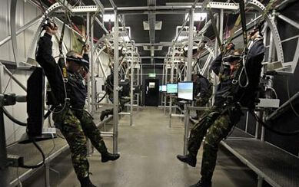
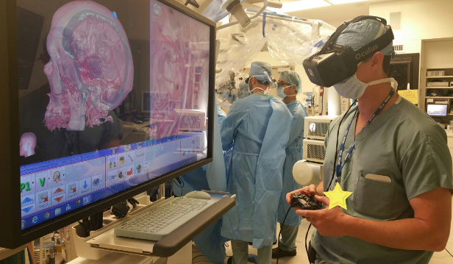

什么是VR？
据百科的词条显示：VR（Virtual Reality），即虚拟现实。是一种可以创建和体验虚拟世界的计算机仿真系统，它利用计算机生成一种模拟环境，是一种多源信息融合的、交互式的三维动态视景和实体行为的系统仿真使用户沉浸到该环境中。
目前VR技术在教育领域、军事领域、工业领域、医疗行业、游戏娱乐、航空航天等已广泛应用。本次我们主要结合游戏项目来谈谈UE4游戏的性能测试与分析。

Slide 3

体验VR游戏为什么会感到眩晕
带上VR头显之后进入游戏，玩家犹如身临其境，参与游戏世界发生的每一件事：驾驶赛车在跑道上急速前行、手持长矛盾牌在战场冲锋、操纵战斗机在天空躲避与反击……但体验3-5分钟之后大多数玩家会产生眩晕感，为什么会有这种不适反应呢？
原因1 生理机制：眼睛看到的VR画面与从耳朵前庭接收到的真实位置信息不匹配，导致脑负担加大，从而产生眩晕感
原因2 技术层面：渲染效率低、高延迟
原因3 设计层面：游戏场景布局乱，无明显标志性建筑
原因4 硬件层面：VR头显的分辨率、刷新率低等
…………

Slide 4
01
性能测试初探
帧数

Slide 5
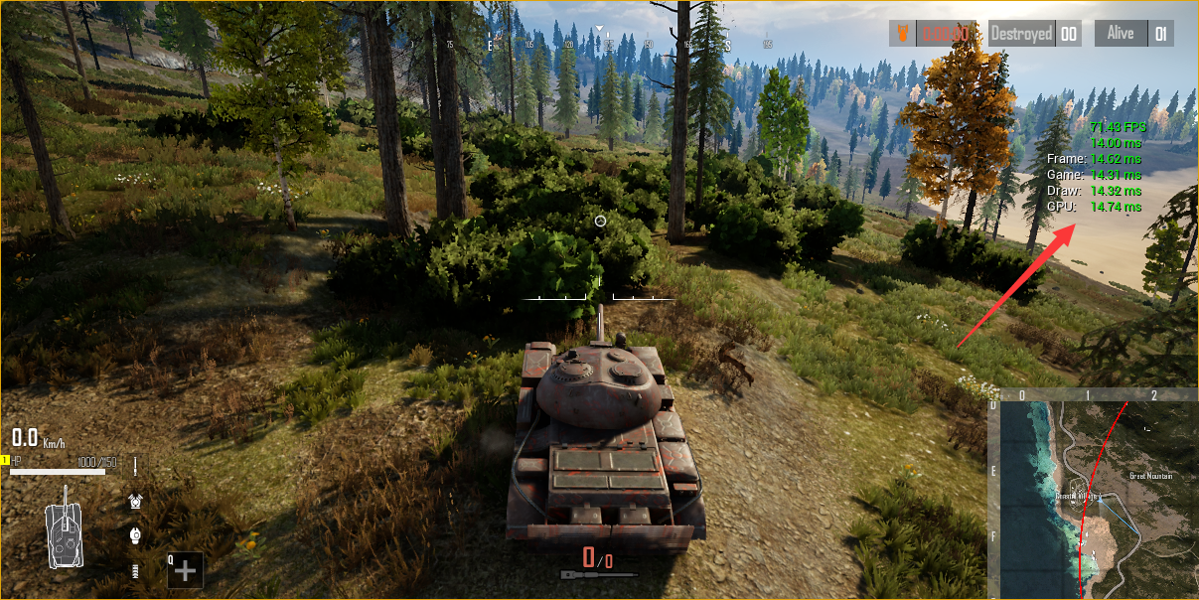
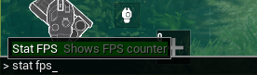
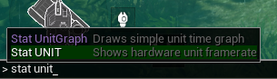
性能测试初探一 帧数
游戏运行过程若出现卡顿现象或帧率偏低时，可能存在很多因素影响。此时我们可以借助Ureal Engine 4 自带分析工具进行性能瓶颈的查找。
控制台输入命令stat fps 查看游戏运行帧数；
控制台输入命令stat unit 查看整体帧长、游戏线程时长、渲染线程时长、GPU 时长

Slide 6
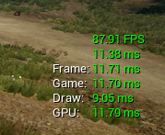
指标解析
Frame： 产生一帧花费的总时间
Game： 逻辑线程消耗时间，不与渲染直接关联
Draw ： 渲染线程消耗时间，与GPU上渲染设置相关的CPU逻辑
GPU ： GPU渲染帧消耗的时间
游戏的实际单帧时间由Game，Draw或者GPU三者之一限制，通过右侧游戏截图可以看出GPU是限制主因，Game次之。
小提示：GPU的时间测量了显卡渲染当前场景花的时间。由于GPU时间是跟当前帧同步的，所以它与Frame的时间基本差不多。
如果Frame时间和Game时间比较接近，那么瓶颈在逻辑线程，相反如果跟Draw时间比较接近，那么瓶颈在渲染线程。
如果两个都不接近，但跟GPU时间比较接近，那么瓶颈在显卡上。
总结：当前测试环境下初步判定：瓶颈主要集中在显卡和逻辑线程上。是否真是如此呢？需要进一步分析！

Slide 7
02
性能测试初探
CPU性能分析

Slide 8
性能测试初探二 CPU性能分析
瓶颈在Game（逻辑线程）
控制台输入stat startfile，运行游戏一段时间以获取多帧的平均值；
再次输入stat stopfile，来结束性能分析。此时在项目路径下生成一个后缀名为.ue4stats文件。
该文件一般会在 项目名\Saved\Profiling\UnrealStats\XXX.ue4stats.
加载文件并分析
（1）使用UE4自带分析工具-UnrealFrontend.exe（和UE4Editor在同级目录）打开上述文件；
（2）基于引擎窗口通过【窗口】—【开发者工作】—【会话前端】打开上述文件。

Slide 9
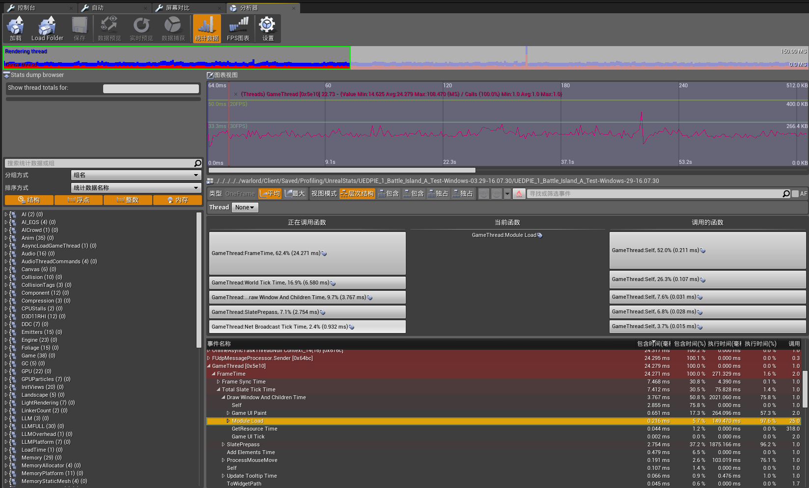
加载完成后可以在【事件名称】下查看不同时间段各线程的利用率和调用堆栈，寻找CPU热点并进行相应优化
接下来我会逐一讲解该区域功能

Slide 10
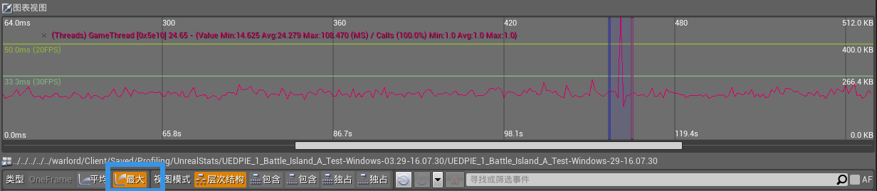
功能详解
上图（1）为渲染线程和游戏线程的简图，蓝色区域为渲染线程、红色区域为游戏线程
上图（2）显示了抓取期间整个CPU加载的简图，在时间线上可单击任意部分来观察对应帧的CPU分析；也可通过拖拽形式选择帧范围查看平均值。像图示区域陡然飙升的地方化需要重点关注。

Slide 11
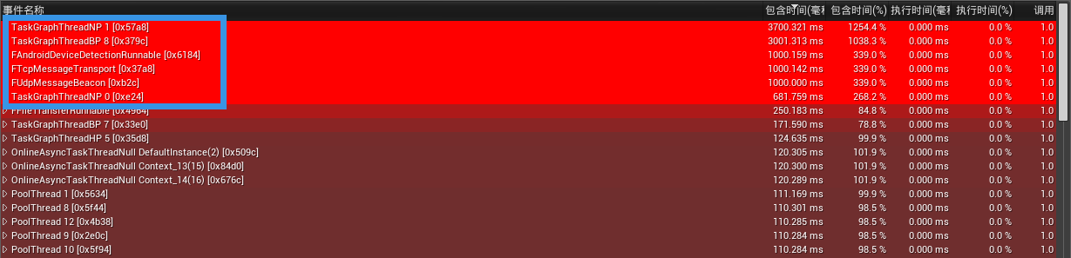
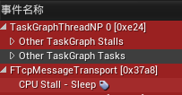
功能详解
结合图（2）来看上图（3）是调用的不同函数花费时间的层级表，通过拖拽形式选取陡然飙升区域，选择“最大”查看花费时间最长的函数。
可单击倒三角来展开对应层查看此函数调用过程的分解和执行花费的时间。

Slide 12
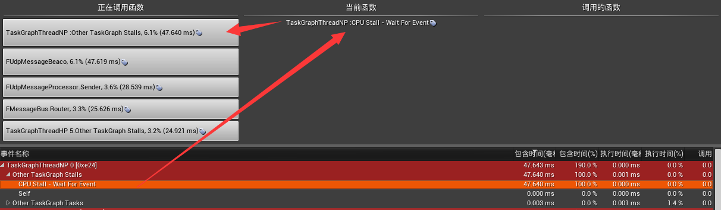
功能详解
上图（4）是选择特定函数后，查看当前函数正在调用的函数以及调用了哪些函数，同样可以清晰的看到这些调用与被调用函数执行时间与比例
如CPU Stall - Wait For Event函数正在调用TaskGraphThreadNP、FUdpMessageBeaco、FUdpmessageProcessor、FMessageBus及TaskGraphThreadHP五个函数。

Slide 13
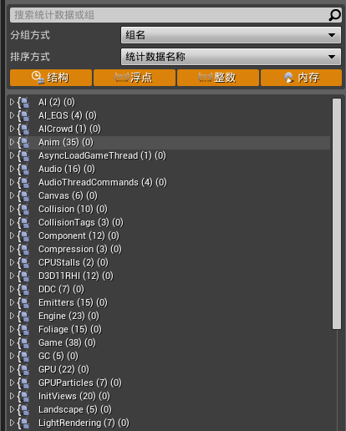
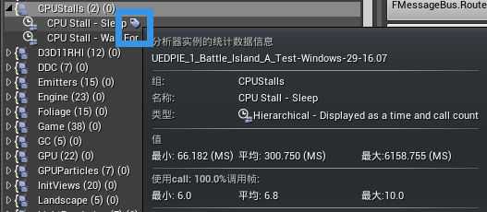
功能详解
左图（5）统计数据（组），可自定义按照分组方式、排序方式显示\隐藏；
同样可通过左侧倒三角点开查看单个统计项，鼠标悬停在标记上显示详细信息，如下图（6），主要关注最小、平均、最大三项值。

Slide 14
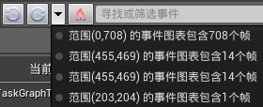
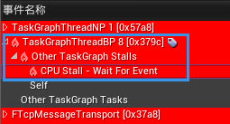
功能详解
上图（7）
类型：包含OneFrame，单帧信息；拖拽选定区域后可显示平均时间或花费最长时间。
视图模式：事件的层次属性图，可根据事件平级列表（按时间包含排序、按独占时间排序）按照事件名合并的时间平级列表（按时间包含排序、按独占时间排序）。
左图（8） 倒三角按钮显示了之前所选择的操作
两个按钮可以自定义向前、先后在图表视图切换跳转
左图（9）中的火焰图标用来展开当前选择函数的时间层级列表，主要用来标记花费最多时间的路径。

Slide 15
03
性能测试初探
GPU性能分析

Slide 16
性能测试初探三 GPU性能分析
假设瓶颈在GPU，最快的验证方法是改变分辨率，通过降低分辨率来提高游戏帧数。
如果帧数有大幅度提升，那么可以判定是GPU瓶颈；反之可能是游戏面数过多导致的。
GPUProfiling
GPU分析工具可以快速确定VR项目中的多通道GPU性能消耗，更精确到绘制调用。
如图（10）可以看到场景渲染步骤，顶部显示它们在GPU上花费多少时间。
在图或列表中选择任一入口，两个地方会同时选定选中的对象，鼠标悬停在图上同样会显
示GPU任务名称。

Slide 17
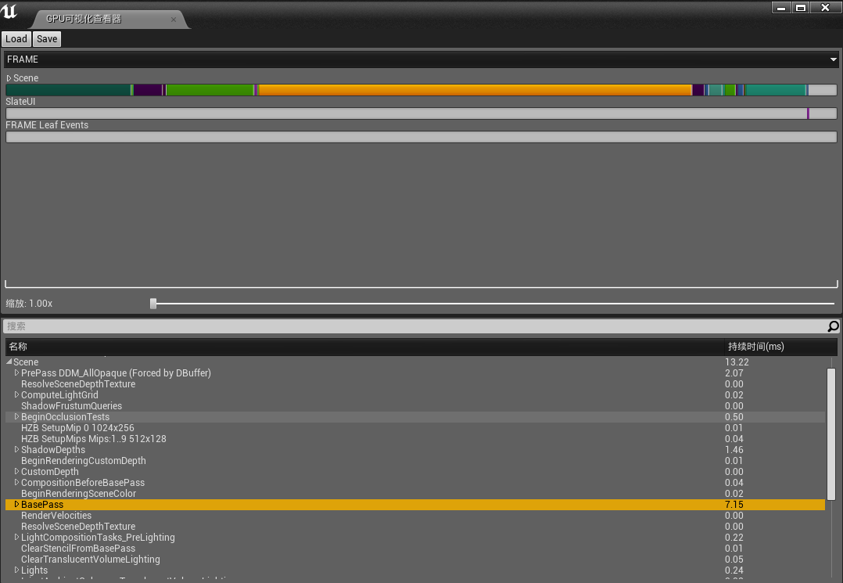
控制台输入命令ProfileGPU或通过快捷方式Ctrl + Shift + , 打开GPU可视化查看器，如图（10）所示

Slide 18
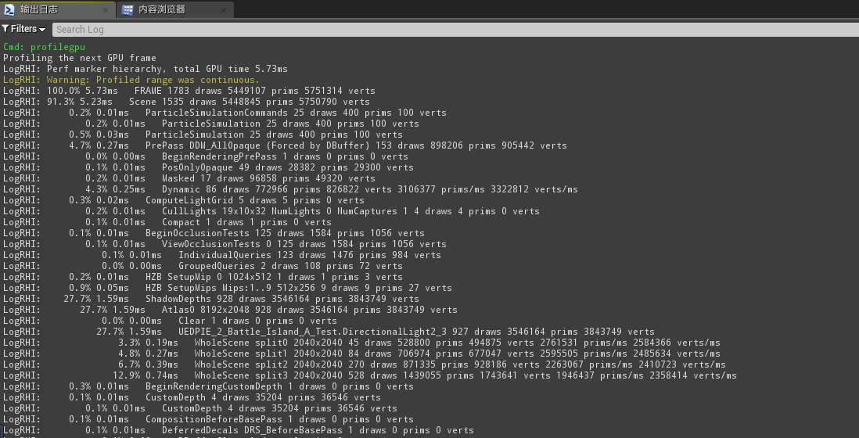
命令ProfileGPU同时也向日志文件和输出日志输出了相同的信息，通过“输出日志”查看详细内容，主要包括消耗时间、百分比、绘制、初始量和顶点的数量等。

Slide 19
04
性能测试初探
常用测试指令

Slide 20
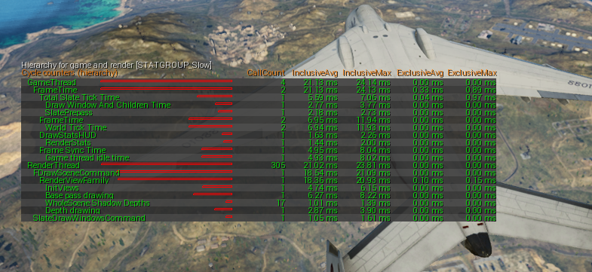
性能测试初探四 常用测试指令
除了前面讲到关于CPU和GPU的分析外，UE4中还提供了许多常用的测试指令，便于深层次分析。
（1）stat slow
该命令主要用来找到性能波动问题，通过报告运行一帧中特定时间段（默认10S）来逐步定位帧停顿的位置。
参数可设置持续时间，如stat slow 0.01 10，将会渲染过去10S内所有运行超过10ms的循环统计数据

Slide 21
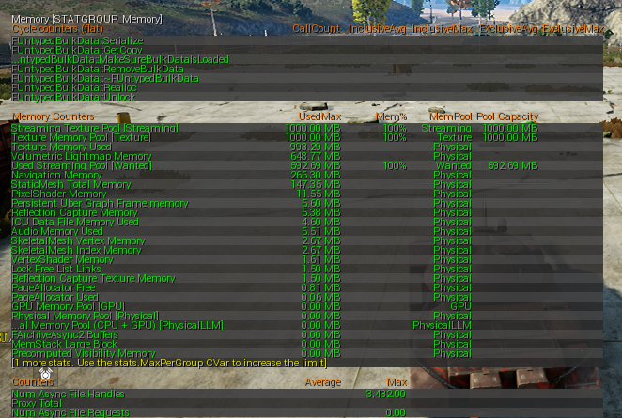
（2）stat memeory
该命令主要提供关卡中内存使用情况。
占比较高的主要是：Streaming Texture Pool（纹理）
Texture Memory Pool（贴图）
Volumetric Lightmap Memory（灯光）
Navigation Memory(导航)

Slide 22
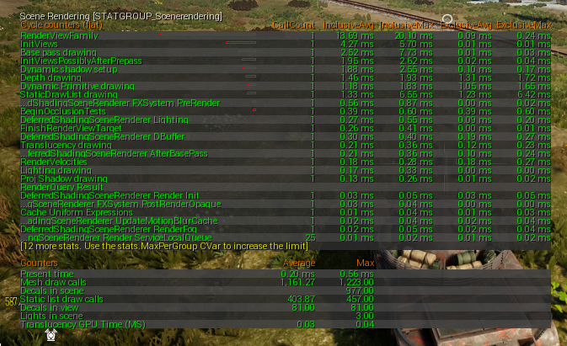
（3）stat scenerendering
该命令主要可以显示：
Mesh Draw Calls数量
Particle粒子
复杂的UI
Decal贴花等
查看影响最大的部分，可以再次使用show flag开关渲染特性来查看这些特性对Draw Call和帧数的影响。

Slide 23
对分析有用的变量
* r.SetRes 改变屏幕，或窗口的分辨率。
* r.VSync 开启/关闭垂直同步（可能依赖于是否原生全屏）。
* r.ScreenPercentage 用于减小内部实际渲染分辨率，画面会在重新放大。
* r.AllowOcclusionQueries 用于禁用遮挡（可以让场景运行的更慢）。
* r.TiledDeferredShading 能够关闭基于 Tile 的延迟光照技术（GPU粒子的光影则没有退回方法）。
* r.TiledDeferredShading.MinimumCount 能够调整使用多少灯光应用在基于 Tile 的延迟光照技术（视觉上并没有差异但性能会有不同）。
* Pause 暂停游戏或者 Matinee（分析时更加稳定，但禁用了 Update/Tick）。
* Slomo 能够对游戏进行加速或者减速播放。

Slide 24
对分析有用的开关
* -NoSound 禁用声音和音乐系统。
* -NoTextureStreaming
* 关闭贴图 steaming（对于隔离问题时很有帮助）。
* -NoVerifyGC 否则需要预期在 Release 版本中每 30 秒会遇到的性能波动。
* -NoVSync 能够更快的渲染但会导致画面撕裂，尤其是在高帧数下。
* -Streaming 在使用 StartFPSChart/StopFPSChart 很有用，能够从一个非 windows 设备上来获取数据并用于进一步检测（假设我们是实时的 cook 数据）。
性能分析远不止这些，我也仅初步接触了解这些。再深层次的如光照类型、粒子特效、透明度设置等还需要进一步学习研究……

Slide 25
谢谢观看
THANK YOU

